Slide 1

自定义View—Android程序员的分水岭
20:05正式上课
THANK YOU FOR WATCHING
主讲老师Zero老师：3417671365
课程咨询阿媛老师：2807762965

Slide 2

讲师简介
享学课堂 -Zero老师
系统架构师、项目经理
前阿里P7移动架构师，曾就职于Nubia等一线互联网公司。有多年的项目研发经验，精通Android 高级控件开发，性能优化，多种开源框架开发经验，热爱代码，对Android情有独钟，讲课生动，有激情。
◆ QQ：3417671365

Slide 3
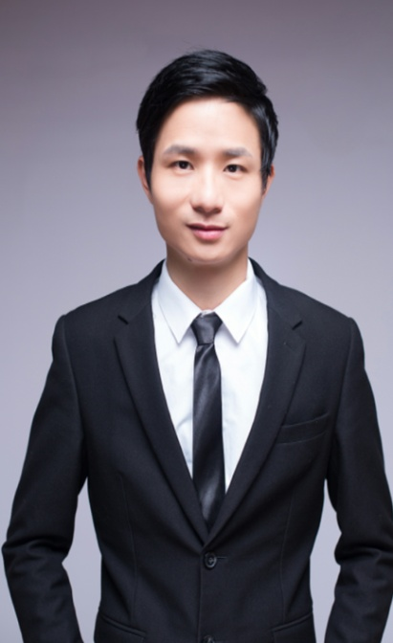

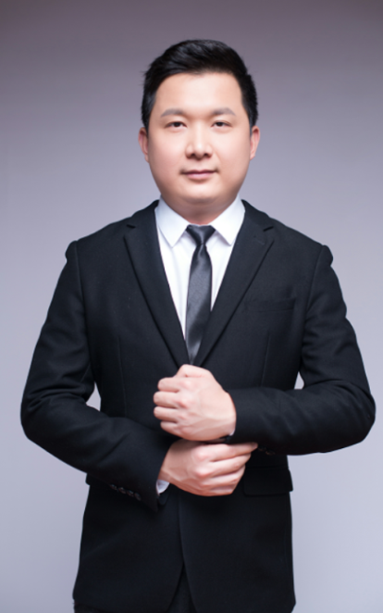



享学讲师团队
Alvin老师
曾就职于三星、
小米，项目经理
Mark 老师
华为架构师，专注并发编程
King 老师
曾就职于招行、58同城
Allen老师
国防科大研究生毕业，
全球首批Android开发者
Zero老师
前阿里P7移动架构师，
曾就职于Nubia等一线互联网公司。
Lance老师
某游戏公司主程，
前爱奇艺高程。

Slide 4
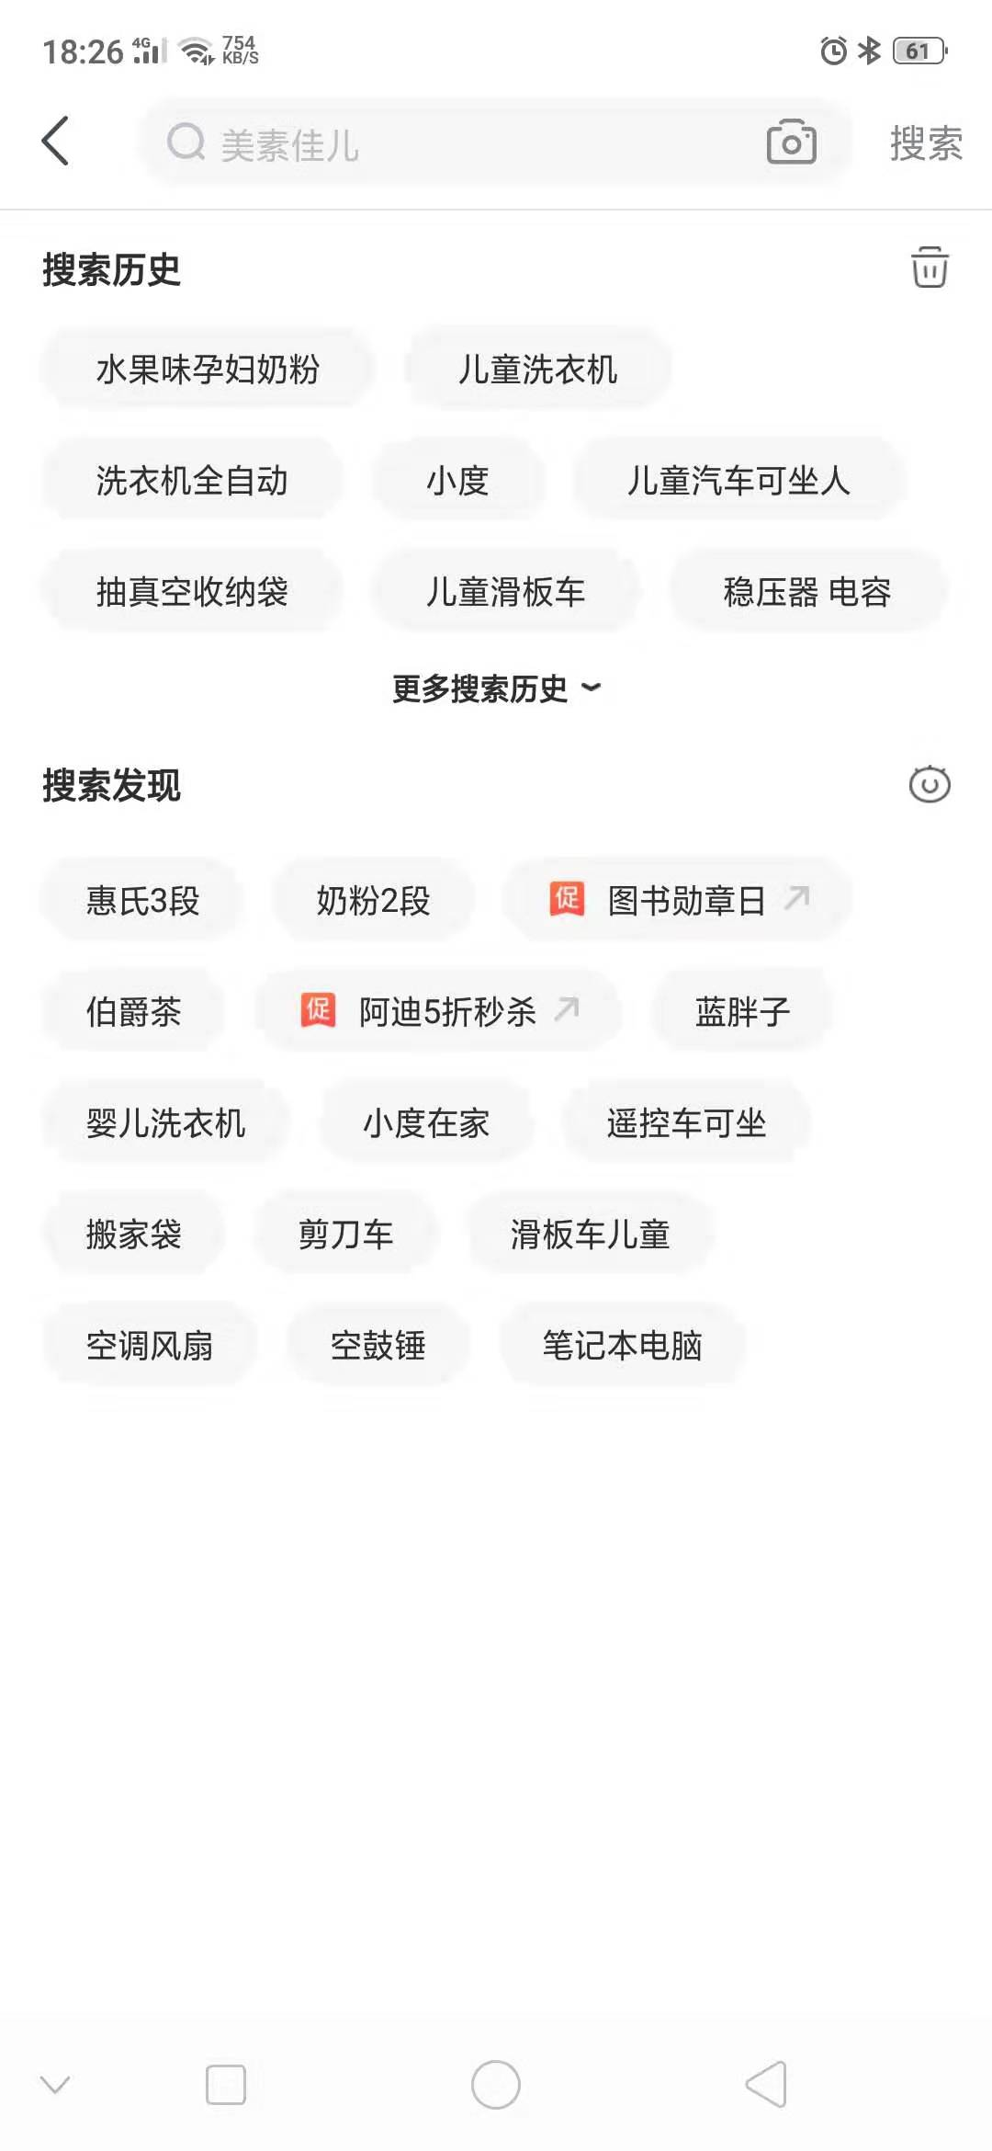
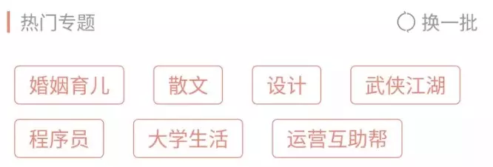
流式布局
FlowLayout， 流式布局， 这个概念在移动端或者前端开发中很常见，特别是在多标签的展示中， 往往起到了关键的作用。然而Android 官方， 并没有为开发者提供这样一个布局

Slide 5
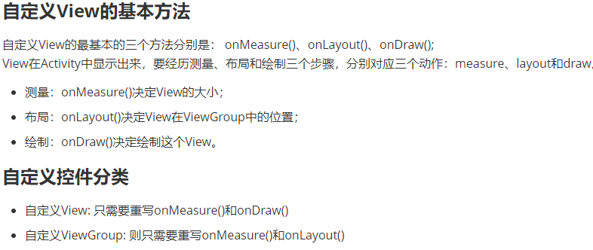
自定义布局实现过程1

Slide 6
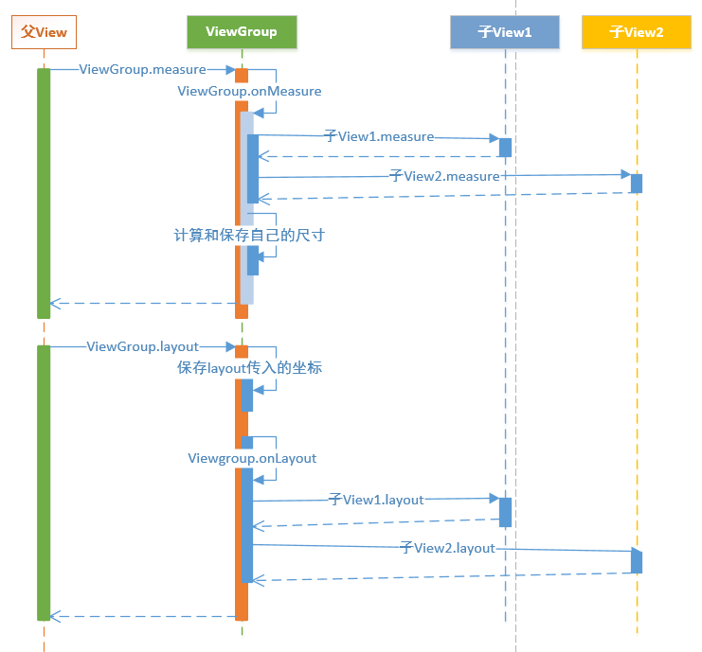
自定义布局实现过程2

Slide 7
目 录
CONTENTS
View基础知识
系统view的绘制原理
流式布局大实战
课程复盘
1. Activity的视图结构
2. View的层级结构
3. View简介
4. Android中的坐标系
系统View的绘制流程
1. 手写流式布局大实战
Android进阶之路
交流互动

Slide 8

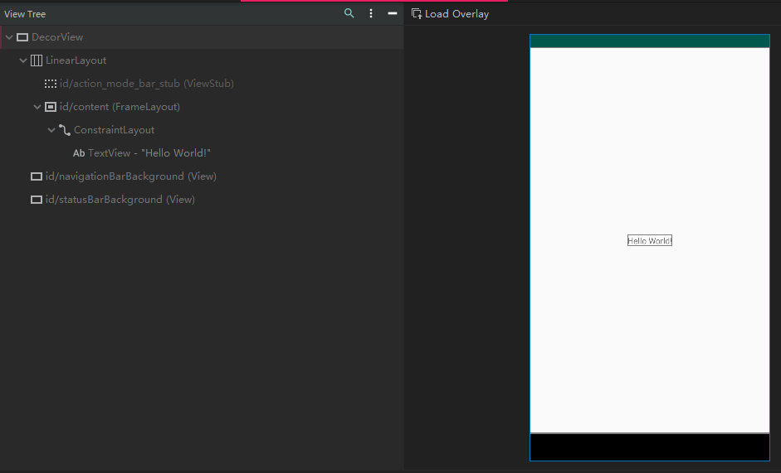
Activity的视图结构
打开方式AS→tools→Layout Inspector

Slide 9
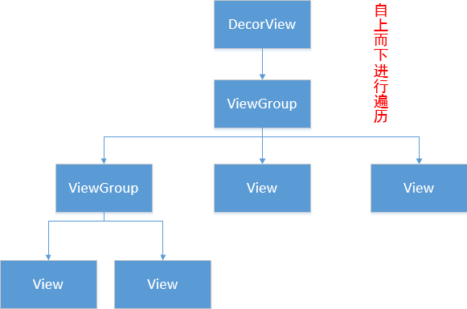
View的层级结构

Slide 10
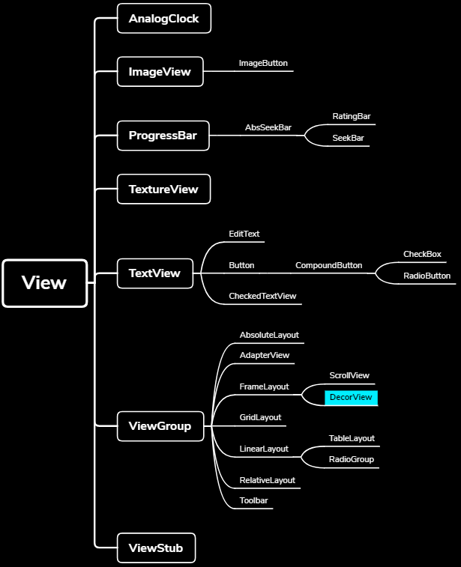
View简介
View是Android所有控件的基类，
同时ViewGroup也是继承自View
Notes:
知道了View的层级关系有助于对View的理解，从上图可以发现我们常用的这些控件都是继承于View，如果我们更好的掌握了View的知识体系，那么我们在界面编程时则会更加的得心应手

Slide 11
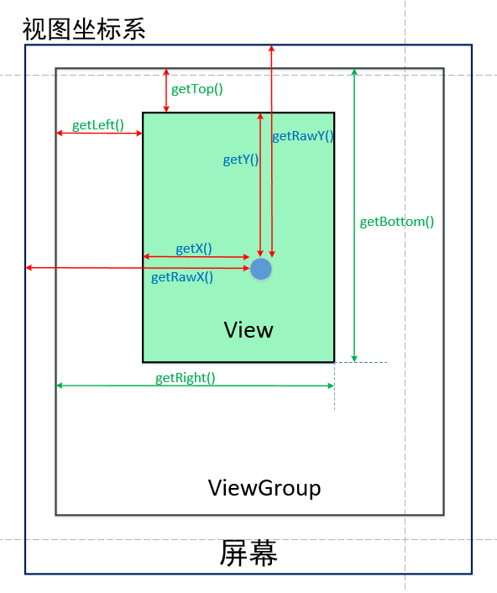
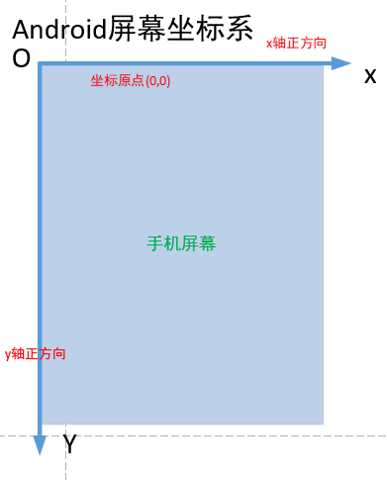
Android两种坐标系

Slide 12
目 录
CONTENTS
View基础知识
系统view的绘制原理
流式布局大实战
课程复盘
1. Activity的视图结构
2. View的层级结构
3. View简介
4. Android中的坐标系
1. MeasureSpec是什么
2. 系统View的绘制流程
3. 系统是如何测量的
1. 手写流式布局
Android进阶之路
交流互动

Slide 13
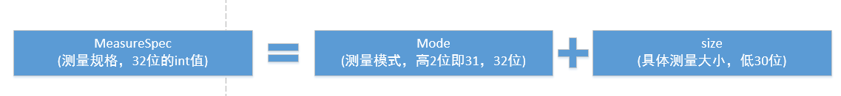
MeasureSpec介绍
测量规格,封装了父容器对 view 的布局上的限制，内部提供了宽高的信息（ SpecMode 、 SpecSize ），SpecSize是指在某种SpecMode下的参考尺寸，其中SpecMode 有如下三种：
UNSPECIFIED: 父控件不对你有任何限制，你想要多大给你多大，想上天就上天。这种情况一般用于系统内部，表示一种测量状态。（这个模式主要用于系统内部多次Measure的情形，并不是真的说你想要多大最后就真有多大）
EXACTLY: 父控件已经知道你所需的精确大小，你的最终大小应该就是这么大。
AT_MOST: 你的大小不能大于父控件给你指定的size，但具体是多少，得看你自己的实现

Slide 14
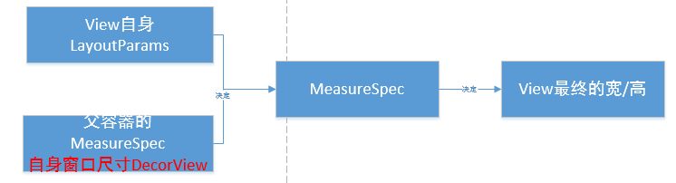
MeasureSpec的计算
子View的MeasureSpec值是根据子View的布局参数（LayoutParams）和父容器的MeasureSpec值计算得来的，具体计算逻辑封装在getChildMeasureSpec()里

Slide 15
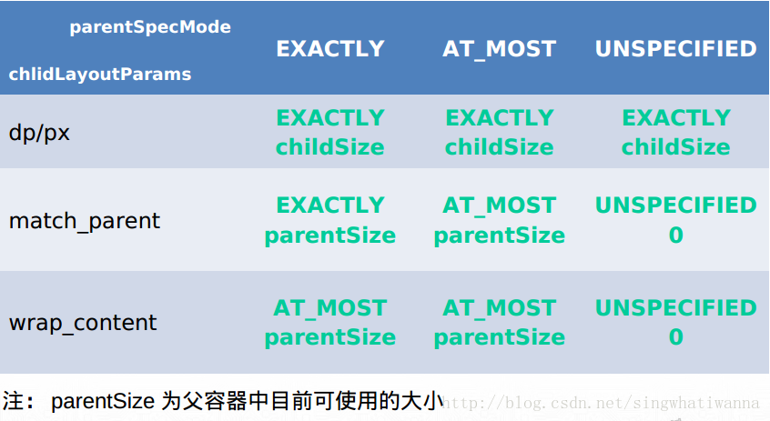

Slide 16
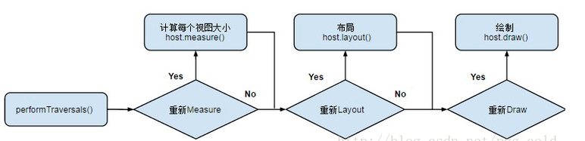
系统View的绘制流程

Slide 17
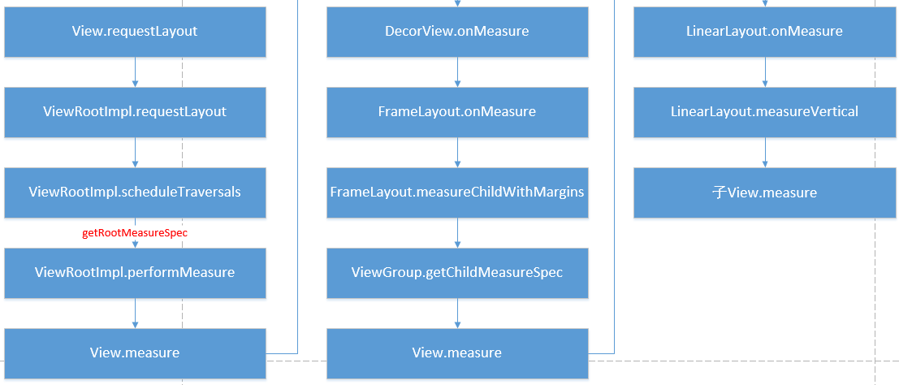
View如何测量的

Slide 18
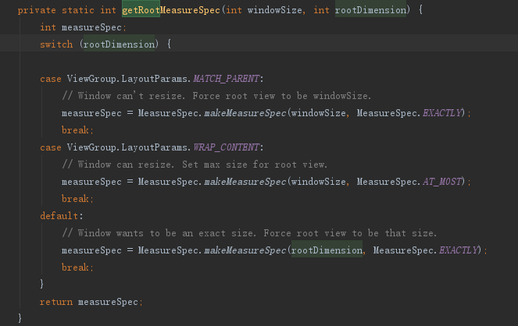
最开始的MeasureSpec

Slide 19
目 录
CONTENTS
View基础知识
系统view的绘制原理
流式布局大实战
课程复盘
1. Activity的视图结构
2. View的层级结构
3. View简介
4. Android中的坐标系
1. MeasureSpec是什么
2. 系统View的绘制流程
3. 系统是如何测量的
1. 手写流式布局
Android进阶之路
交流互动

Slide 20
课程总结
自定义View的知识体系有哪些？
知识点 | 面试体系
Android的坐标系 | Android自定义View
View的绘制原理
ViewGroup如何测量和布局
Notes:
https://github.com/Tencent/tinker/blob/dev/tinker-android/tinker-android-loader/src/main/java/com/tencent/tinker/loader/SystemClassLoaderAdder.java

Slide 21
课程总结
2019 你进步了吗？
2020 你迷茫了吗？
Notes:
https://github.com/Tencent/tinker/blob/dev/tinker-android/tinker-android-loader/src/main/java/com/tencent/tinker/loader/SystemClassLoaderAdder.java

Slide 22
现在的你？
技术太落后
想去大厂
公司技术框架落后，工作主要
是堆砌业务，没有机会接触底层技术
一直待在中小型公司或者外包公司，想去BAT等一线互联网公司
工作危机
自学很迷茫
掌握的技术与工作年限严重不匹配，技术能力无法胜任目前工作岗位，或者无法通过BAT等一线互联网公司的面试
Android技术栈太多，不知道该学哪些，看书看博客效率太低，没人指导很迷茫，刚学完的技术很快就遗忘了
Notes:
https://github.com/Tencent/tinker/blob/dev/tinker-android/tinker-android-loader/src/main/java/com/tencent/tinker/loader/SystemClassLoaderAdder.java

Slide 23
Android技术栈
深入理解Java语言
筑基
Android开发框架体系
结丹
性能优化，NDK，算法
元婴
移动系统架构师
化神
Notes:
https://github.com/Tencent/tinker/blob/dev/tinker-android/tinker-android-loader/src/main/java/com/tencent/tinker/loader/SystemClassLoaderAdder.java

Slide 24





怎样去学习？

Slide 25
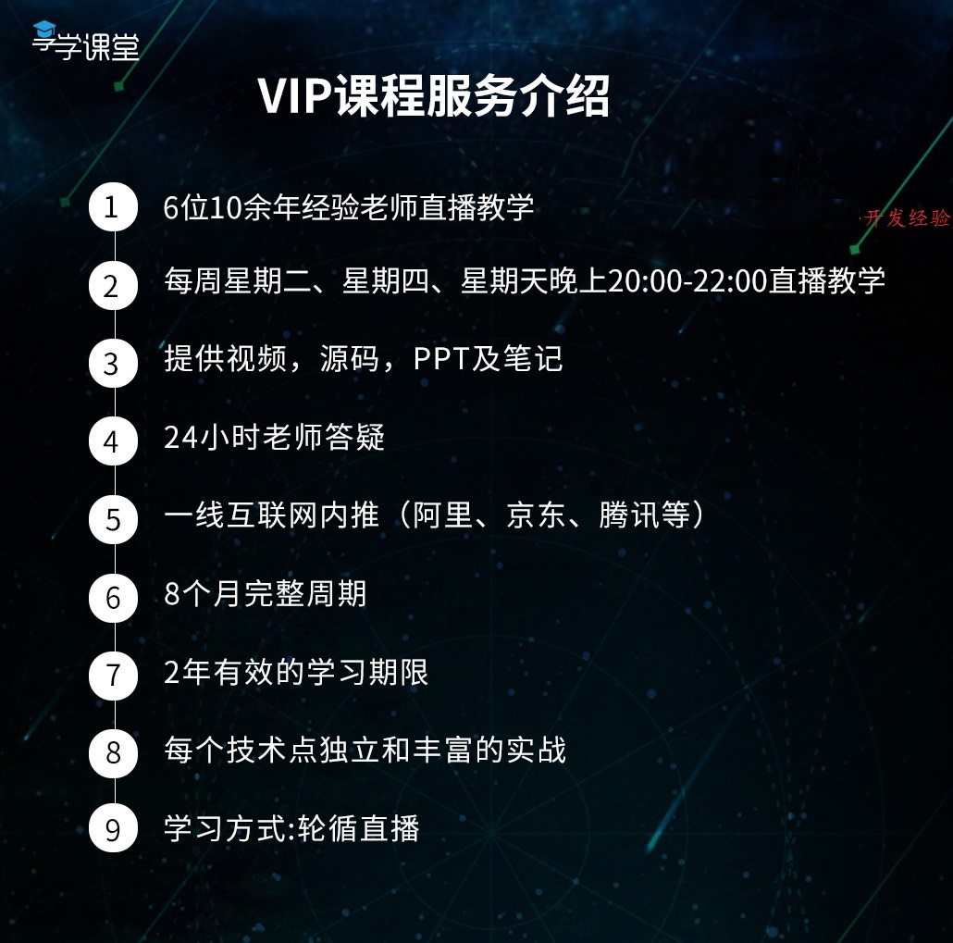
VIP服务体系
课程深入讲解：
1：Java 语言与Android相关的进阶知识
2：构建APP框架的高级UI与FrameWork
3：NDK开发
4：性能优化
6：Android前沿技术
7：架构师项目实战
8：微信小程序
9: Flutter

Slide 26
腾讯课堂权威保障
课程咨询阿媛老师：2807762965
01
支付保障
腾讯课堂为保障学员付费安全提供的官方服务，监督享学教学质量与售后服务；
权威保障
精品课程
02
师资保障
一线互联网10余年移动开发架构师大牛授课，7×24小时答疑服务

Slide 27


Slide 28



Notes:
https://user.qzone.qq.com/2133576719?source=aiostar

Slide 29


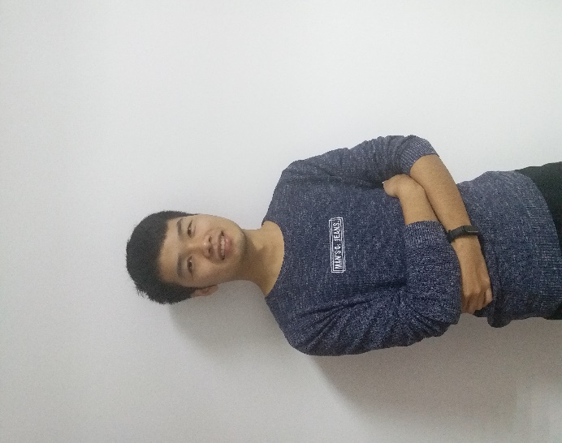
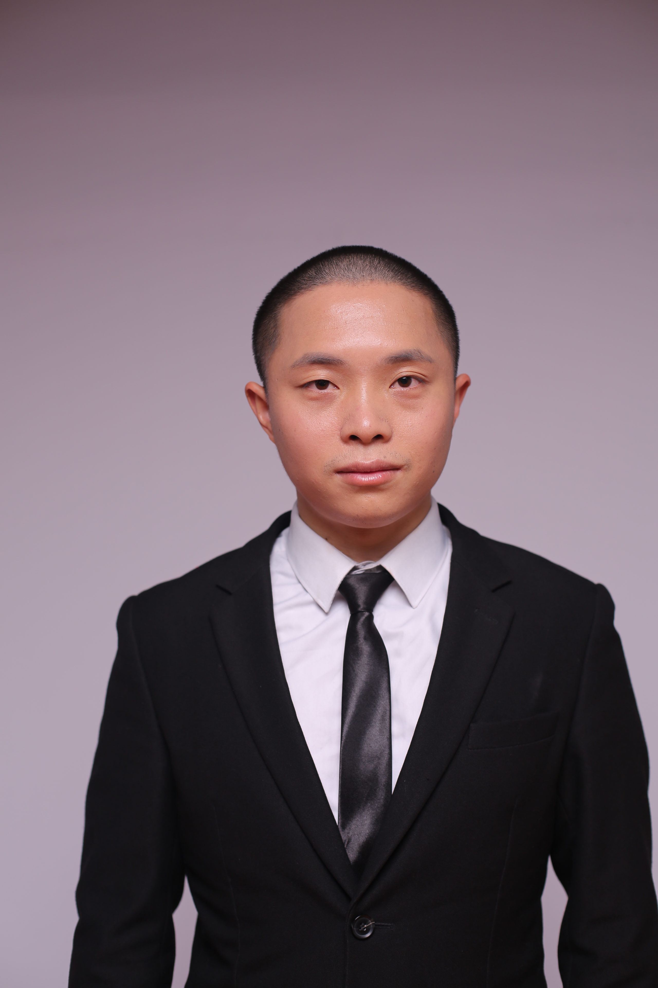
享学讲师团队
Alvin老师
曾就业于三星中国研究院及小米旗下互联网公司担任android软件工程师及项目经理
拥有扎实的C/Java 基础，深入研究android系统多年。
讲课形象生动，热情洋溢
Lance老师
某游戏公司主程，前爱奇艺高级工程师。多年移动平台开发经验，涉猎广泛，热爱技术与研究。主要对NDK、架构与性能优化拥有深入的理解及开发经验。授课严谨负责
Allen老师
国防科技大学计算机系研究生毕业， 十余年Android 及移动互联网开发经验，曾担任爱立信技术总监，华为技术总监，北电技术总监，对全栈有自己独特的见解，热爱技术，热爱互联网，实战经验非常丰富。
zero老师
前阿里P7移动架构师，曾就职于Nubia等一线互联网公司。有多年的项目研发经验，精通Android 高级控件开发，性能优化，多种开源框架开发经验，热爱代码，对Android情有独钟，讲课生动，有激情。

Slide 30
怎么教？教学安排
课程咨询依娜老师： 2133576719
资深讲师服务
学习方式
一线互联网10余年移动开发大牛授课
7×24小时答疑、职业生涯规划、职场辅导问答
课前发放预习资料，课中直播教学，课后提供视频、源码以及课件反复学习提升
实战作业
上课时间
小作业：知识专题独立小作业，现学现用学以致用大作业：商城实战，知识串联、架构落地
一周三节，周二、四、日晚上八点到十点
行业技术大咖不定时经验分享
VIP班主任督学
课程升级
VIP专属班主任小姐姐服务
每日课堂考勤
学习进度、作业完成情况跟踪
课程周期 8 个月左右
课程持续更新，保证行业技术领先

Slide 31


请给我们课程一个五星好评
你的好评是享学前行最大的动力，谢谢！
Notes:
https://ke.qq.com/comment/index.html?cid=341933

Slide 32
享学课堂
谢谢您的参与！
TAHNK YOU FOR WATCHING
主讲老师Zero：3417671365
课程咨询阿媛老师：2807762965

